Slide 1
ANÁLISE E DESENVOLVIMENTO DE SISTEMAS FATEC OURINHOS
SISTEMA DE GERENCIAMENTO DE ATIVIDADES LIGADAS À PESQUISA
Orientadora: Prof.^{a.} Drª Elaine Pasqualini
Denilson Perez Júnior
Gabriel da S. Pereira

Slide 2
Objetivo Geral
Criar e aplicar um software para gerenciar atividades ligadas à pesquisa para registrar as metas do grupo, a história, bem como os trabalhos e artigos dos participantes, atas de reuniões, chats, entre outras funcionalidades.

Slide 3
Justificativa
Devido da importância do compartilhamento científico e tecnológico, socialização de informações e divulgação das atividades e produção acadêmica, de qualquer grupo de estudos e de pesquisas;
Assim percebeu-se a necessidade de criar um sistema web colaborativo para gerenciar as informações de quaisquer grupos de pesquis, permitir que todas as informações, trabalhos e projetos, possam estar visíveis aos membros e para a construção coletiva do conhecimento.

Slide 4
Materiais e Instrumentos
Entrevistas com o grupo EDACI;
Astah Software – Modelagem de Diagramas;
MySQL – Banco de Dados;
Linguagem PHP, Javascript – Desenvolvimento Back-End;
HTML, CSS, Bootstrap – Desenvolvimento Front-End.

Slide 5
Procedimento
Para facilitar a nomenclatura do sistema de gerenciamento de atividades de pesquisa foi atribuído um nome, denominado de SISTARP (Sistema de Atividades Relacionadas à Pesquisa) .
Como o objetivo do trabalho é criar e capacitar/aplicar um software para gerenciar atividades ligadas à pesquisa, dividiu-se esta parte em duas (criação e capacitação) para auxiliar o entendimento.

Slide 6
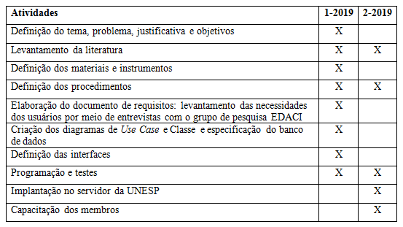
Cronograma

Slide 7
Referências

Slide 8
Protótipos

